Slide 1
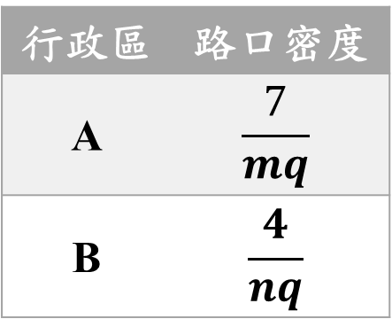
路口資料
行政區資料
行政區 A
行政區 B
交集
m
n
行政區 | 路口個數 | 面積
A | 7 | mq
B | 4 | nq
行政區
B
計算面積
&
統計個數
q
計算密度
行政區
A
行政區 | 路口密度
A | $$\frac{7}{mq}$$
B | $$\frac{4}{nq}$$

